Slide 1
POJĘCIE SIECI TELEKOMUNIKACYJNEJ Wyrok NSA z 21 października 2023 r., III FSK 380/21
Łukasz Rogowski
doradca podatkowy
UM Szczecin

Slide 2
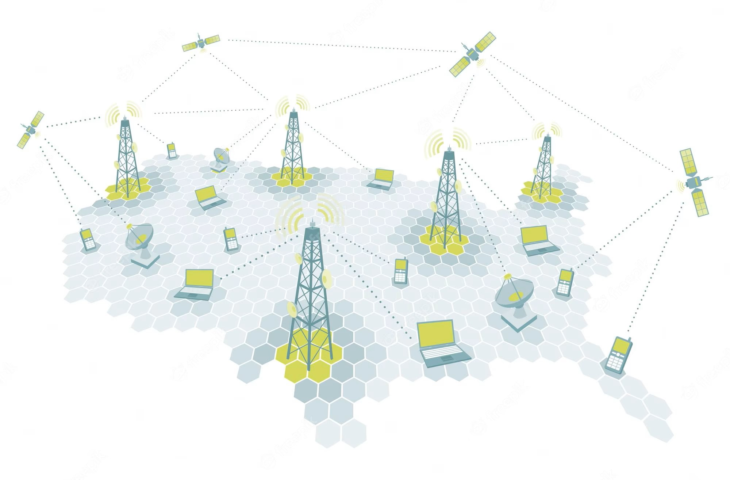
CZYM JEST SIEĆ TELEKOMUNIKACYJNA?

Slide 3
CZYM JEST SIEĆ TELEKOMUNIKACYJNA?
Art. 2 pkt 35 p.t.
Systemy transmisyjne oraz urządzenia komutacyjne lub przekierowujące, a także inne zasoby, w tym nieaktywne elementy sieci, które umożliwiają nadawanie, odbiór lub transmisję sygnałów za pomocą przewodów, fal radiowych, optycznych lub innych środków wykorzystujących energię elektromagnetyczną, niezależnie od ich rodzaju

Slide 4
CZY SIEĆ TELEKOMUNIKACYJNA JEST BUDOWLĄ?
W art. 3 pkt 3 p.b. jako przykład budowli wymieniono sieć techniczną.
W załączniku do p.b. wskazano Kategorię XXVI obiektów budowlanych - sieci, jak: elektroenergetyczne, telekomunikacyjne, gazowe, ciepłownicze, wodociągowe, kanalizacyjne oraz rurociągi przesyłowe

Slide 5
CZYM JEST STACJA BAZOWA (BTS)?
Stacja bazowa to zestaw urządzeń nadawczo-odbiorczych, nadajnik lub odbiornik, wraz z urządzeniami towarzyszącymi, znajdujące się w konkretnym miejscu, niezbędnych do zapewnienia dostępności usługi radiokomunikacyjnej.
(International Telecommunication Union)

Slide 6
CZY STACJA BAZOWA JEST BUDOWLĄ?
Art. 3 p.b. pkt 1 p.b.
Ilekroć w ustawie jest mowa o obiekcie budowlanym - należy przez to rozumieć budynek, budowlę bądź obiekt małej architektury, wraz z instalacjami zapewniającymi możliwość użytkowania obiektu zgodnie z jego przeznaczeniem, wzniesiony z użyciem wyrobów budowlanych;
Stacja bazowa nie podlega opodatkowaniu. Opodatkowaniu podlega sieć telekomunikacyjna, której elementem jest stacja bazowa.

Slide 7
JAKIE INNE ELEMENTY WCHODZĄ W SKŁAD SIECI TELEKOMUNIKACYJNEJ?
1. Stacje bazowe: pełnią rolę węzłów sieci komórkowej i umożliwiają komunikację bezprzewodową z urządzeniami końcowymi, takimi jak telefony komórkowe.
2. Routery sygnalizacyjne (STP): przekierowują sygnał między różnymi elementami sieci telekomunikacyjnej.
3. Przełączniki: Służą do nawiązywania połączeń między urządzeniami w sieci telekomunikacyjnej. Przełączniki obsługują przepływ danych w sieci i umożliwiają skierowanie pakietów danych do odpowiednich miejsc docelowych.

Slide 8
JAKIE ELEMENTY WCHODZĄ W SKŁAD SIECI TELEKOMUNIKACYJNEJ?
4. Kable i linie przesyłowe: Stanowią infrastrukturę fizyczną, która umożliwia przesyłanie sygnałów telekomunikacyjnych na dużą odległość. Mogą to być światłowody, przewody miedziane, kablowe sieci telewizyjne (CATV) lub inne medium przewodzące sygnały.
5. Centra danych: Centra danych są miejscami, gdzie przechowywane są serwery i inne urządzenia sieciowe. Stanowią centralne punkty zarządzania i przetwarzania danych w sieci telekomunikacyjnej.

Slide 9
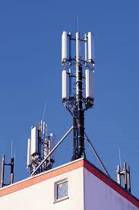
JAKIE ZNACZENIE MA USYTUWANIE ELEMENTU SIECI?
(…) wraz z instalacjami zapewniającymi możliwość użytkowania obiektu zgodnie z jego przeznaczeniem.
Elementy sieci telekomunikacyjnej nie są instalacją, umożliwiającą użytkowanie budynku. To budynek pełni funkcję pomocniczą względem części składowych sieci.

Slide 10
DZIĘKUJĘ ZA UWAGĘ

